Slide 1
Kybernetické hrozby
Ing. Jiří Šilhán

Slide 2
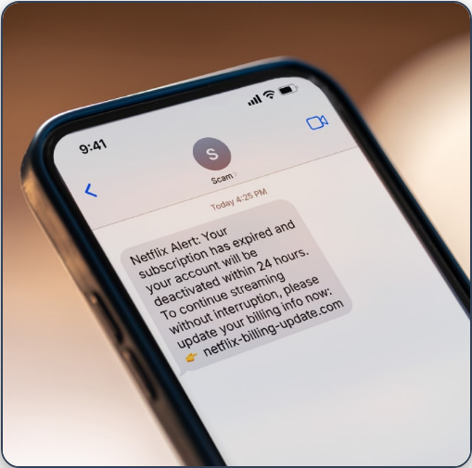
1. Lov na důvěřivé (Phishing)
NA PLÁTNO (HLAVNÍ BODY):
>
Nečekané zprávy vyvolávající paniku (např. "Váš účet bude smazán").
>
Extrémní tlak na čas a okamžitou reakci bez rozmyslu.
>
Falešné odkazy chytře maskované za známé služby a doručovatele.
KOMENTÁŘ PRO VYUČUJÍCÍHO (NOTES):
Phishing necílí na složitý kód, ale na lidský mozek. Je to jako zloděj v uniformě pošťáka. Zmíníme, že díky pokročilé AI už tyto podvody dávno nebývají plné gramatických chyb.
PRVEK INTERAKCE:
„Kdo z vás už dostal SMS zprávu, že mu doručují balíček, ačkoliv jste si vůbec nic neobjednali?“
Návrh na vizuál: Detail podvodné textové zprávy na smartphonu.

Slide 3
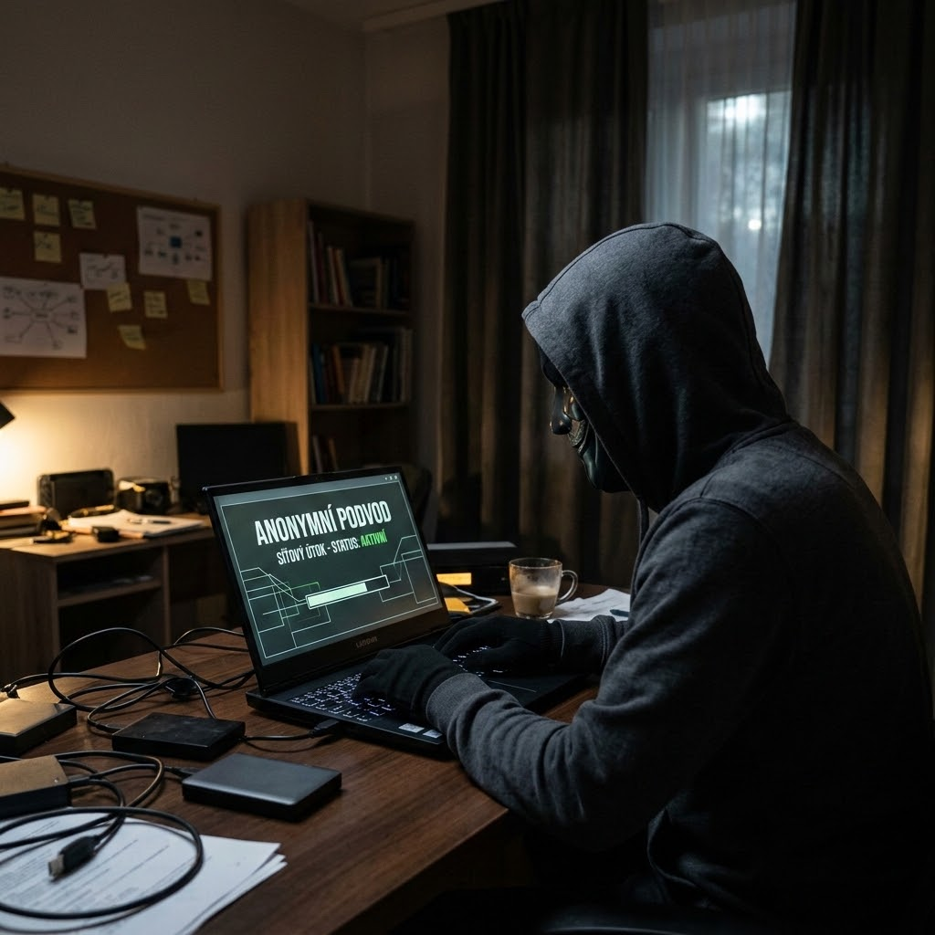
2. Hackování lidí (Sociální inženýrství)
NA PLÁTNO (HLAVNÍ BODY):
>
Vydávání se za autoritu, celebritu nebo dokonce dobrého kamaráda.
>
Systematické zneužití emocí: strach, zvědavost či touha pomoct.
>
Nové hrozby: Umělá inteligence umí klonovat hlas i video (deepfakes).
KOMENTÁŘ PRO VYUČUJÍCÍHO (NOTES):
Uveďte příběh, kdy útočník zkopíroval profil a prosil přátele oběti o peníze na "ztracené" lístky na vlak. Vysvětlete, že ani hlasová zpráva nebo videohovor už dnes není 100% důkaz identity.
PRVEK INTERAKCE:
„Jak si bezpečně ověříte, že vám na Instagramu o peníze opravdu píše váš spolužák a ne někdo cizí?“

Slide 4
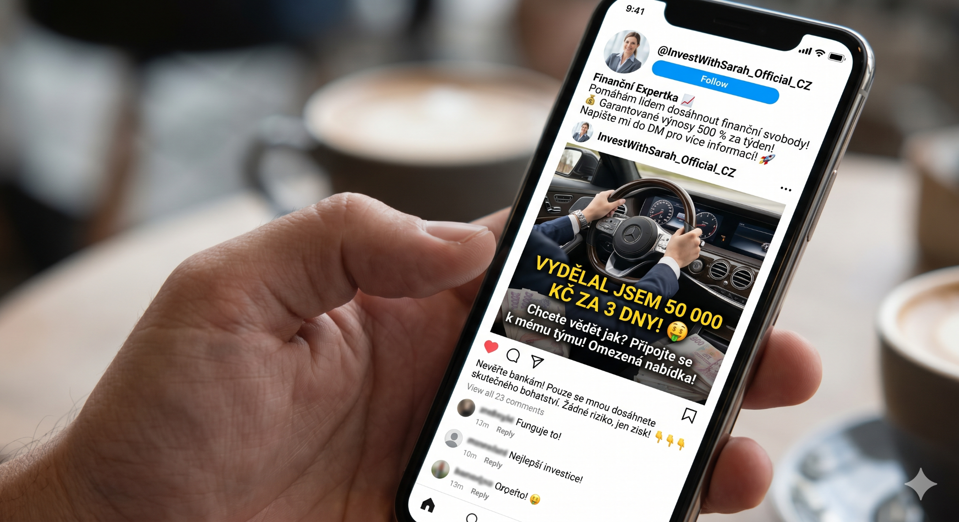
3. Pohádky 21. století (Podvody na sítích)
NA PLÁTNO (HLAVNÍ BODY):
>
Falešné e-shopy a cílené reklamy s nereálnou slevou (často TikTok).
>
Investiční podvody a "krypto guruové" slibující rychlé zbohatnutí.
>
Podvody na online seznamkách končící vydíráním (sextortion).
KOMENTÁŘ PRO VYUČUJÍCÍHO (NOTES):
Zlaté pravidlo: Co zní příliš dobře, je téměř jistě podvod. Ukažte žákům, jak snadno lze vytvořit falešný profil s tisíci koupenými sledujícími, aby budil falešnou iluzi důvěryhodnosti.
PRVEK INTERAKCE:
„Věřili byste člověku na ulici, který řekne: Dej mi stovku, zítra ti donesu tisíc? Proč jim lidé na TikToku věří?“

Slide 5

4. Kavárenská past (Veřejné Wi-Fi sítě)
NA PLÁTNO (HLAVNÍ BODY):
>
Sítě bez hesla jsou jako otevřená kniha pro všechny lidi v okolí.
>
Riziko odposlechu zpráv a krádeže hesel (útoky Man-in-the-Middle).
>
Řešení: Používat pro citlivé úkony mobilní data nebo šifrování VPN.
KOMENTÁŘ PRO VYUČUJÍCÍHO (NOTES):
Přirovnejte posílání přihlašovacích údajů na veřejné Wi-Fi k tomu, jako byste své jméno a heslo křičeli přes megafon na plném náměstí. Pro mobilní bankovnictví jde o obrovský risk.
PRVEK INTERAKCE:
„Kdo z vás se dnes už připojil na veřejnou Wi-Fi? Víte vůbec, kdo další je na stejné síti společně s vámi?“
Návrh na vizuál: Člověk s notebookem v kavárně a kybernetická hrozba v pozadí.

Slide 6

5. Zámek od života (Tvorba hesel)
NA PLÁTNO (HLAVNÍ BODY):
>
Délka hesla je mnohem důležitější než jeho složitost (raději nesmyslnou větu).
>
Nikdy, opravdu nikdy nepoužívejte stejné heslo na více webech.
>
Mozek si vše nepamatuje: využívejte vestavěné správce hesel v zařízeních.
KOMENTÁŘ PRO VYUČUJÍCÍHO (NOTES):
Důrazně vysvětlete: Krátké heslo "P@ss1!" padne automatu za vteřinu, zatímco věta "MamRadaPizzuSPinaplem" by útočníkovi trvala staletí. Algoritmy chrlí miliardy kombinací denně.
PRVEK INTERAKCE:
„Ruku na srdce a buďte upřímní – kdo z vás má naprosto stejné heslo na Instagram i do školního mailu?“

Slide 7
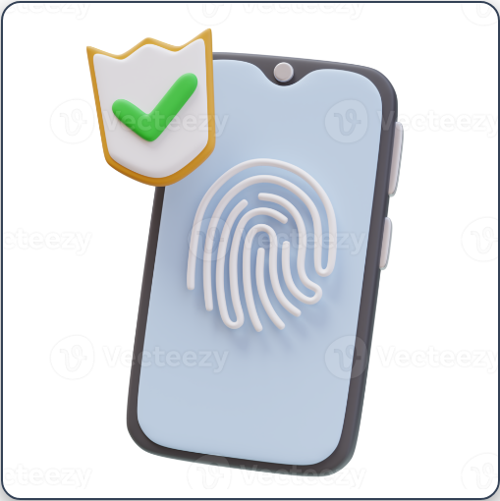
6. Záložní padák (Dvoufázové ověření - 2FA)
NA PLÁTNO (HLAVNÍ BODY):
>
Co to je: Vaše heslo (to co znáte) + váš mobil (to co máte fyzicky u sebe).
>
Zabrání přihlášení útočníka, i když vám heslo někdo ukradne na internetu.
>
Absolutní nutnost pro primární e-mail, bankovnictví a vaše sociální sítě.
KOMENTÁŘ PRO VYUČUJÍCÍHO (NOTES):
Vysvětlete to žákům jako domovní dveře. Heslo je klíč, 2FA je hlídací pes. I když vám šikovný zloděj ukradne klíče od domu, bez psa (druhé fáze) se prostě nedostane přes práh.
PRVEK INTERAKCE:
„Komu z vás už někdy ukradli účet v oblíbené hře nebo profil na síti? Měli jste tam nastavené 2FA?“

Slide 8

7. Záchranná brzda (Digitální hygiena)
NA PLÁTNO (HLAVNÍ BODY):
>
Zpomalte: Podvodníci při útocích vždy spoléhají na vaši zbrklost a silné emoce.
>
Aktualizujte: Neodkládejte updaty, jsou to rychlé záplaty na bezpečnostní díry.
>
Zálohujte a pochybujte: Nemějte celý svůj online i reálný život v jednom zařízení.
KOMENTÁŘ PRO VYUČUJÍCÍHO (NOTES):
Shrnutí na závěr: Digitální hygiena je úplně jako čištění zubů. Neuděláte to jednou za rok, až když vás začne bolet zub, musí to být váš každodenní drobný a automatický návyk.
PRVEK INTERAKCE:
„Zkuste se teď zamyslet. Jakou jednu drobnou bezpečnostní změnu uděláte, jakmile přijdete dneska domů?“
Návrh na vizuál: Zářící štít a štítky symbolizující čistou digitální hygienu.

